Slide 1
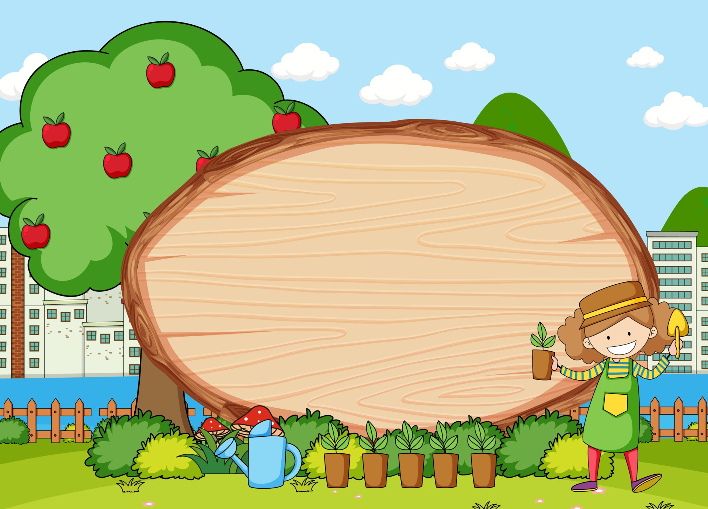
KHỞI ĐỘNG
KHỞI ĐỘNG

Slide 2
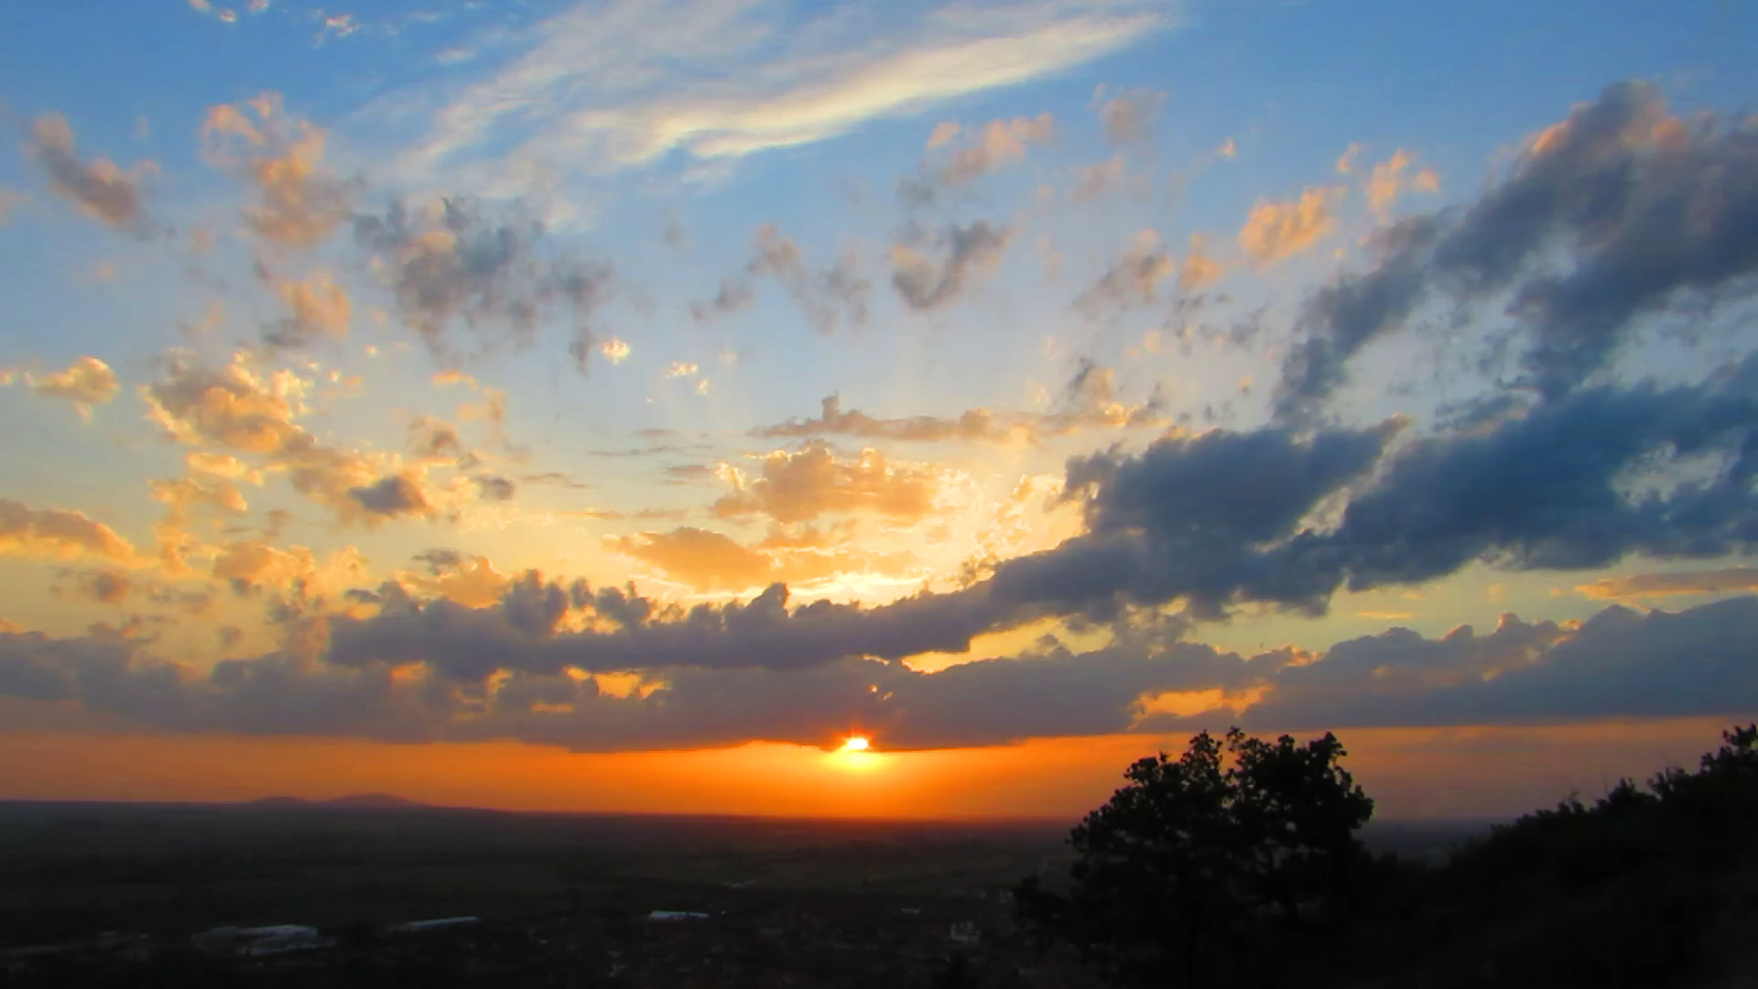

Slide 3


Thứ ba ngày 17 tháng 9 năm 2024
Tiếng Việt
Tiếng Việt

Slide 4


Slide 5


Đề bài: Viết bài văn tả một cảnh đẹp ở quê hương em hoặc nơi em ở.

Slide 6


Thảo luận
nhóm đôi
Thảo luận
nhóm đôi
Đề bài yêu cầu tả cảnh gì?
Em chọn tả cảnh gì? Ở đâu?
Đề bài yêu cầu viết
bài văn thuộc thể loại nào?

Slide 7


Đề bài: Viết bài văn tả một cảnh đẹp ở quê hương em hoặc nơi em ở.
Đề bài yêu cầu viết bài văn thuộc thể loại nào?
Tả
Đề bài yêu cầu tả cảnh gì?
Cảnh đẹp
Em chọn tả cảnh gì? Ở đâu?
quê hương hoặc nơi ở

Slide 8


Slide 9

1. Dựa vào bài tập 2 trang 18, lập dàn ý cho bài văn.
GỢI Ý:

Slide 10
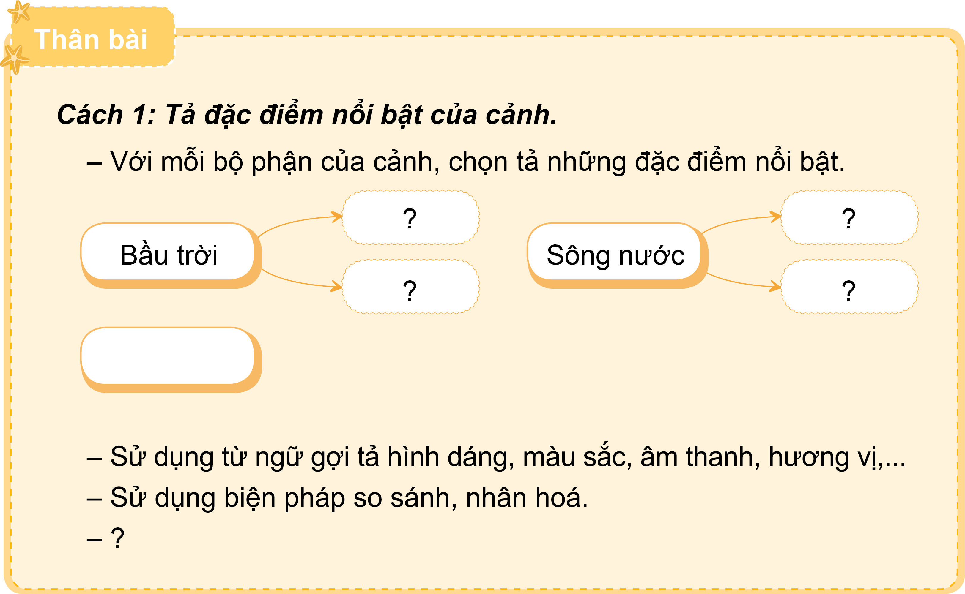

Slide 11
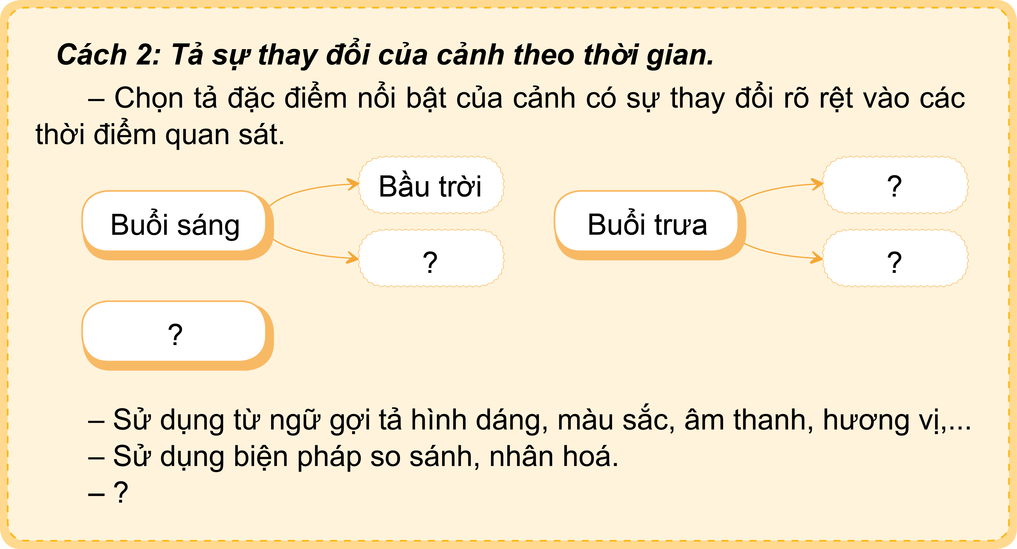

Slide 12


Em viết những gì ở phần kết bài?
Kết bài
Nêu nhận xét, tình cảm, cảm xúc,... về cảnh chọn tả hoặc liên hệ thực tế.

Slide 13
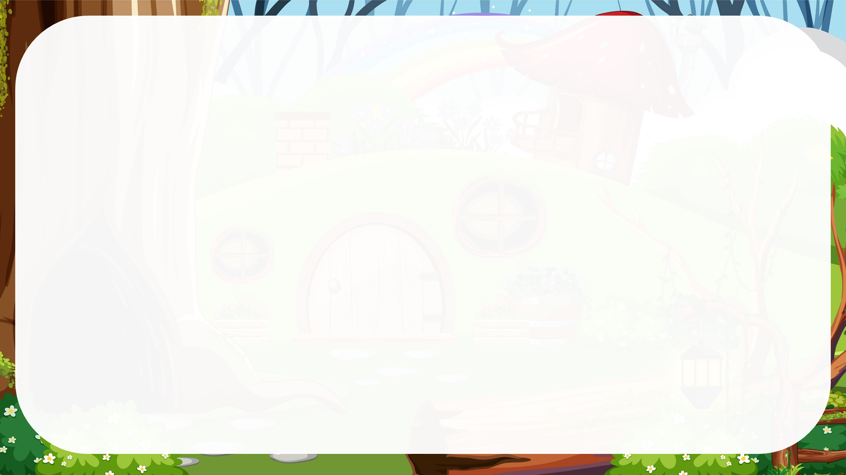

Em tự lập dàn ý vào vở
Em tự lập dàn ý vào vở

Slide 14


Slide 15

2. Chia sẻ trong nhóm, thêm vào dàn ý đã lập:

Slide 16



Slide 17



Phòng tranh của em
Trật tự, không đùa giỡn.
Nội quy
phòng tranh
Nội quy
phòng tranh
Phòng tranh của em
Chọn 1 bài em thích nhất để đọc.
Nhận xét bài viết.

Slide 18


Slide 19
Trao đổi với bạn: Tác giả cảm nhận mỗi sự vật trong đoạn thơ sau thay đổi như thế nào khi nghe tiếng gà?

Slide 20

Tiếng gà
Giục quả na
Mở mắt
Tròn xoe
Giục hàng tre
Đâm măng
Nhọn hoắt
Giục buồng chuối
Thơm lừng
Trứng cuốc
Giục hạt đậu
Nảy mầm
Giục bông lúa
Uốn câu...
Trần Đăng Khoa

Slide 21

Chia sẻ
trước lớp
Chia sẻ
trước lớp

Slide 22
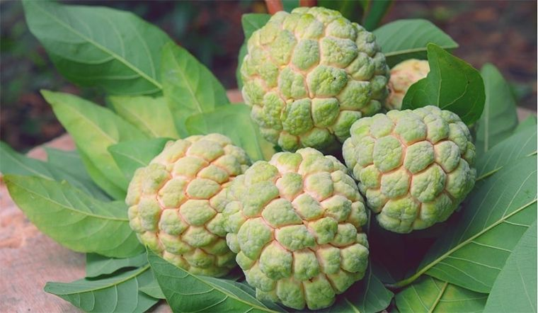
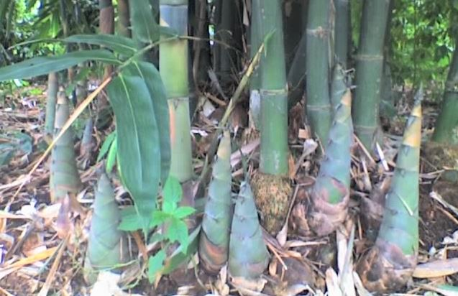
Tiếng gà
Giục quả na
Mở mắt
Tròn xoe
Giục hàng tre
Đâm măng
Nhọn hoắt

Slide 23
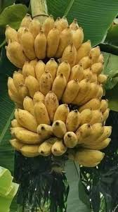
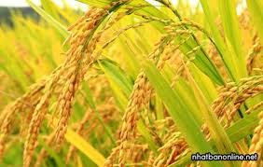
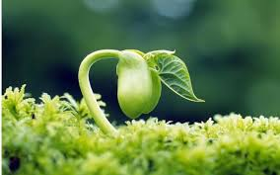
Giục buồng chuối
Thơm lừng
Trứng cuốc
Giục hạt đậu
Nảy mầm
Giục bông lúa
Uốn câu...
Trần Đăng Khoa

Slide 24


GV điền vào đây
Dặn dò
GV điền vào đây
Dặn dò
GV điền vào đây
GV điền vào đây

Slide 25


